Slide 1
2024/10/08 Meeting Report

Slide 2
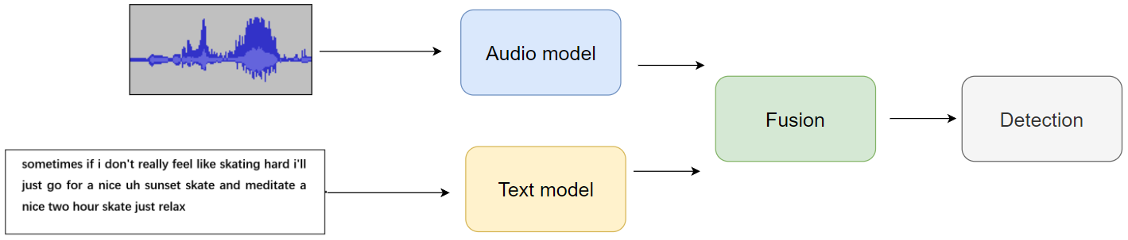
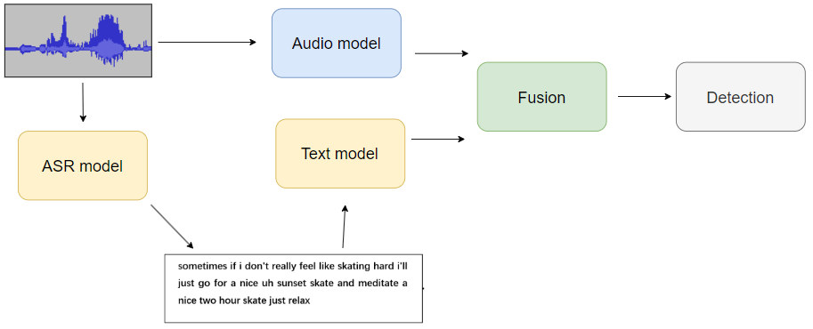
研究規劃
用 ASR (Automatic Speech Recognition) 模型取代 human-labeled transcription
用 audio embedded model 取代 text feature model
Notes:
一般 learning rate 都會根據 batch size 做一些 scale 的操作。這裏用的是lr x batch_size / 256」。
Learning rate 小 under-fitting
Learning rate 大 unstable

Slide 3
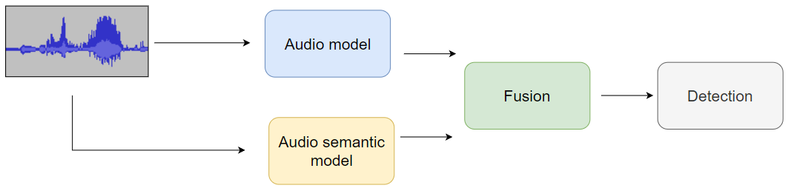
研究規劃
用 ASR (Automatic Speech Recognition) 模型取代 human-labeled transcription
用 audio embedded model 取代 text feature model
Notes:
一般 learning rate 都會根據 batch size 做一些 scale 的操作。這裏用的是lr x batch_size / 256」。
Learning rate 小 under-fitting
Learning rate 大 unstable

Slide 4
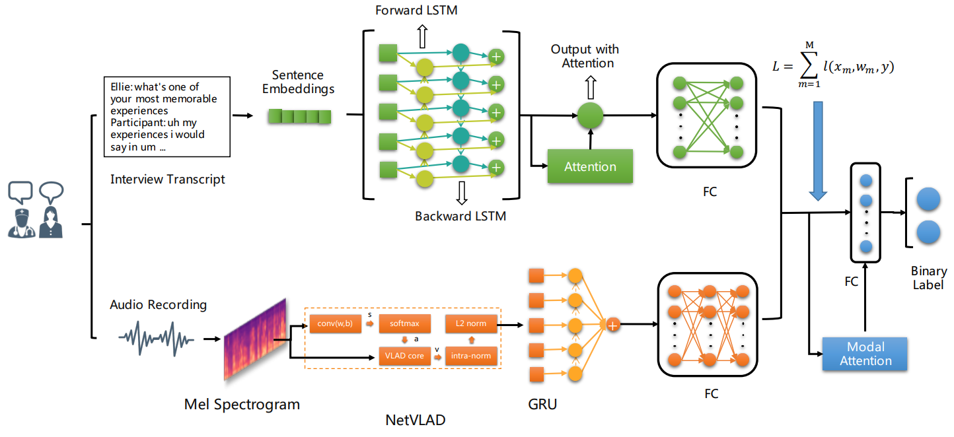
研究規劃 – 要用哪種 Multimodal model
2022 - Automatic Depression Detection: a GRU/ BiLSTM-based Model
Notes:
一般 learning rate 都會根據 batch size 做一些 scale 的操作。這裏用的是lr x batch_size / 256」。
Learning rate 小 under-fitting
Learning rate 大 unstable

Slide 5
研究規劃 – 要用哪個 Speech Recognition Model
whisper model
  https://github.com/openai/whisper
Azure Speech to Text service
  免費: 一個月 5 小時長的音訊
  https://azure.microsoft.com/en-us/pricing/details/cognitive-services/speech-services/
Google Web API
  https://cloud.google.com/speech-to-text/docs/sync-recognize
Notes:
一般 learning rate 都會根據 batch size 做一些 scale 的操作。這裏用的是lr x batch_size / 256」。
Learning rate 小 under-fitting
Learning rate 大 unstable

Slide 6
研究規劃 – 接下來要做的
再看一些 Multi modal 的 papers (emotion recognition、depression detection)
先跑一遍原始的 Multi modal depression detection 實驗
用 ASR model 產生的 transcription 跑一遍 Multi modal depression detection 實驗
Notes:
一般 learning rate 都會根據 batch size 做一些 scale 的操作。這裏用的是lr x batch_size / 256」。
Learning rate 小 under-fitting
Learning rate 大 unstable

